Slide 1
Final project : dadishu……
組員:蕭捷晨，黃楷軒，陳學璄，陳柏亘，陳奕嘉，蔡子謙，張育誠

Slide 2
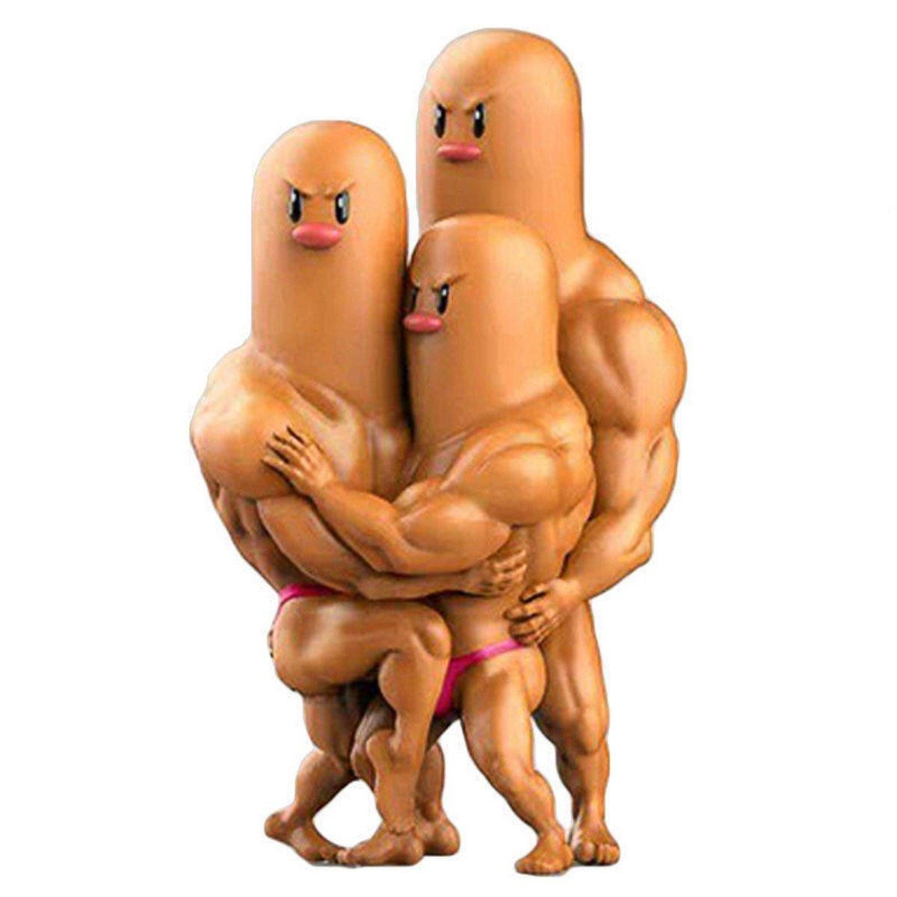
動機
這學期在數位系統實驗課中學到了seven display，keypad和dot matrix的verilog程式。因此我們整合串聯這幾種的程式，實作一個簡易的打地鼠遊戲。
地鼠三兄弟->

Slide 3
Seven display: 顯示秒數倒數，分數累計
Dot matrix:顯示地鼠位置，擊中地鼠時的圖案(笑臉)
Keypad:按鈕對應dot matrix的位子

Slide 4
遊戲流程
1.遊戲開始，倒數60秒
2.Dot matrix會顯示地鼠(4*4的紅色方塊)，一秒一隻，若打中將馬上再顯示一隻
3.按下keypad bottom擊中地鼠得一分
4.遊戲最後20秒分數翻倍
5.倒數計時歸0，遊戲結束

Slide 5
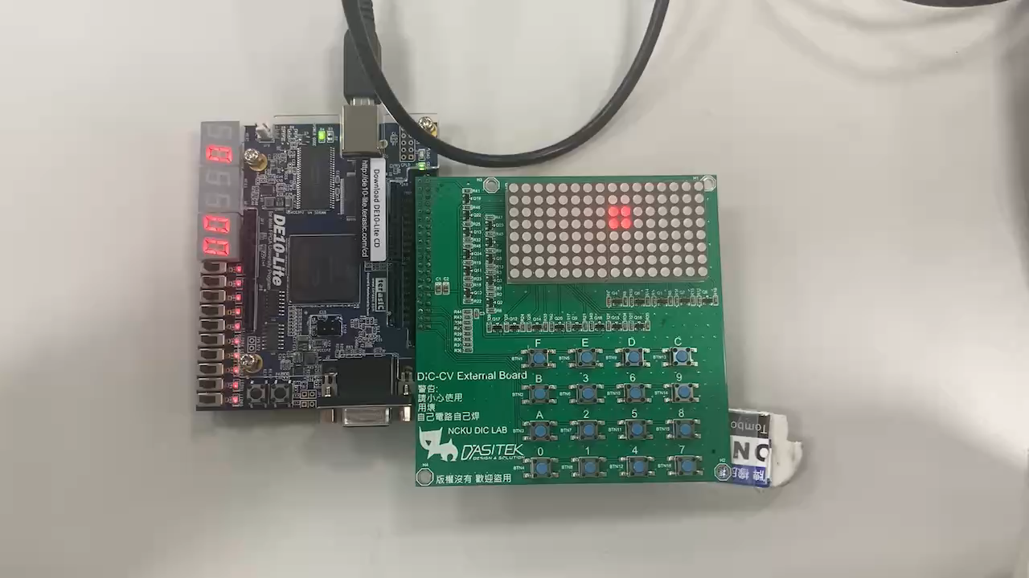
Demo影片

Slide 6
各個.v檔的介紹
dadishu.v : matrix的地鼠生成
whack_points.v : 處理分數累計和時間倒數
keypadScanner.v : 掃描按鍵是否按下
LFSR.v : 生成隨機數用於地鼠出現位置
TopModule.v : 串聯上述四個程式的.V檔

Slide 7
遇到的問題1
再隨機生成地鼠位置的部分原本想用random(方法:隨機生成數字對16取餘數，對應dot matrix的16個區塊)，但後來發現不支援random，所以採用LFSR。但生成的數字很快就重複且然後看起來不夠亂，所以再修正feedback值，將其複雜化(assign feedback = lfsr[7] ^ lfsr[5] ^ lfsr[4] ^ lfsr[3] ^ lfsr[1] ^ lfsr[0])，然後增加LFSR的輸出數量

Slide 8
遇到的問題2
我們分成二組撰寫兩部分程式，分別是:地鼠的隨機生成，倒數計時的顯示。但兩邊的偽亂數(LFSR)和按鈕偵測的方法不一樣，所以在整合時修改了這兩個程式以及 input output 的流向(keypadscanner.v檔)

Slide 9
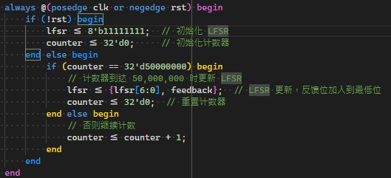
遇到的問題3
偽隨機的程式因為一秒只刷新一次地鼠出現位置過於規則，再考慮reset還會重設，每次種子都是一樣的，所以多玩幾次可能會重複，我們將LFSR改成16bit，每個 clock 運算一次，reset 不重設。讓地鼠生成的位置不再這麽好預測增加遊戲的難度和趣味性!

Slide 10
日後延伸
原本想增加遊戲體驗，讓不同地鼠有不同分數，但由於dot matrix實作有限，想不到如何有效讓玩家辨識不同地鼠代表不同分數。之後有時間可以加入vga的實作把不同地鼠用不一樣的色塊顯示，讓遊戲更加完善

Slide 11
分工表
地鼠生成和keypad:蕭捷晨，陳柏亘
分數計算及遊戲倒數:陳學璄，陳奕嘉，張育誠
程式整合:蔡子謙
簡報和報告:黃楷軒

